Slide 1
Bibliothèque de classes .Net

Slide 2
Définition
BCL : Base Class Library
Il s'agit des classes fondementales sur lequel les applications .NET sont construites.

Slide 3
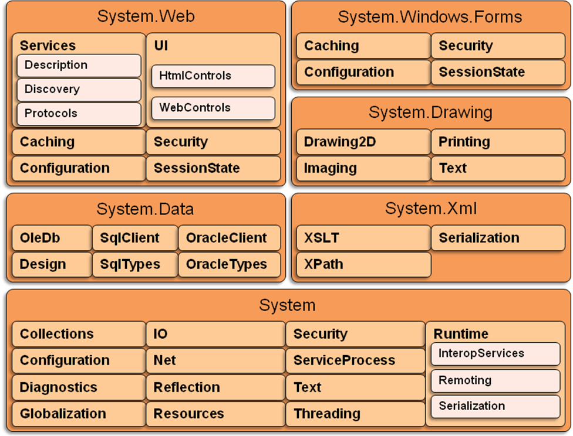
Bibliothèque de classes

Slide 4
Chaines de caractères
System.String :
Comparaison : Compare, Equals
Concaténation : Concat, Join
Découpage : Split, Substring
Recherche : StartsWith, EndsWith, IndexOf, ...
Mise en forme : Format, PadLeft/Right, TrimStart/End, …
Longueur : Length
Opérateurs : = <>

Slide 5
Date
System.DateTime :
Comparaison : Compare, Equals
Opération : Add, Substract
Conversion : Parse, ToString
Recherche : Date, Day, Hour, Month, …
Opérateurs : + - = <> > >= < <=

Slide 6
Collections
System.Collections :
Regroupe des classes pour gérer des ensembles d'objets :
Faiblement typée : ArrayList, Hashtable, Queue, Stack, ...
Fortement typée (System.Collections.Generic) : List, Dictionnary, HashSet, Queue, Stack, ...

Slide 7
Générics
Utilisés pour typer :
une classe :
une collection :
Public Class classHolder(Of t)
Public Sub processNewItem(ByVal newItem As t)
Dim tempItem As t
' Insert code that processes an item of data type t.
End Sub
End Class
Dim stagiaires As New List(Of String)
Notes:
Rappel pour valeur nulles : on peut aussi définir comme
Dim Variable1 as Nullable(Of Integer)
Utile pour les tableaux avec des valeurs nulles

Slide 8
Collection
VisualBasic propose sa propre classe pour gérer des collections : Microsoft.VisualBasic.Collection
Méthodes
Add(item, clé, before,after)
Remove(index|clé)
Item(index,clé)
Count()
Attention : faiblement typée, nécessite un cast

Slide 9
Enumérateurs
Dim maCollection As New Collection
' Insert code to add elements to the customers collection.
Dim monEnum As IEnumerator = maCollection.GetEnumerator()
monEnum.Reset()
Dim monElement As Object
While monEnum.MoveNext()
monElement = monEnum.Current()
' Insert code to process this element of the collection.
End While

Slide 10
Itérateurs
Permet un parcours personnalisé d'une collection
For Each letter In Letters()
Console.Write(letter)
Next
…
Private Iterator Function Letters()As IEnumerable(Of Char)
Dim currentCharacter As Char = 'a'
Do
Yield currentCharacter
Loop While (currentCharacter+=1 < 'z')
End Function

Slide 11
Entrées/Sorties
System.IO :
Regroupe des classes pour lire et écrire des données dans des fichiers ou des flux de données

Slide 12
Entrées/Sorties
Stream : transfert de données
Principe d'utilisation d'un flux:
Ouverture du flux
Identification de l'information (lecture/écriture)
Fermeture du flux StreamReader sr AS new StreamReader(filename) string s = sr.ReadToEnd() sr.Close()

Slide 13
Exercices
- Annuaire

